Slide 1

당첨확률을 높인
로또번호 생성기
Presenter Ye Jin-hee

Slide 2
INDEX
제작개요
01
당첨확률을 높인 로또번호 생성기
제작과정
02
오류개선
03
영상 및 관리
04

Slide 3



일일이 약품 정보를 입력할 필요 없는 재고 관리 프로그램 구상
사용자가 DBMS를 따로 사용할 필요 없이 신뢰성 있는 정보 조회 및 손쉬운 관리가 가능한 프로그램 설계
API를 통한 데이터 확보 및 가용성 높은 UI&UX를 적용한 프로그램 제작

Slide 5
1 자료조사, 구상
2 개발 및 구현
3 오류개선
회차별 번호 당첨확률 자료를 사용하여, 별도의 확률계산 생략
랜덤번호 생성개수 기입 하여 생성하도록 함 미기입시 90%이상의 번호로만 생성
로또번호 생성 로직활용 (for문 2회사용 : 7개번호 1회 생성시 중복체크)
1-2구현 위한 조건 추가
1~7외의 숫자, 문자입력

Slide 6
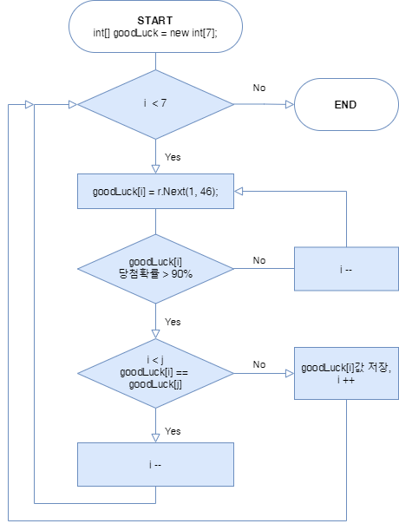
02-1. 개념설계
1 알고리즘
1
2
3
4
5
6
7
8
9
10
11
12
13
14
15
16
17
18
19
20
21
22
public void makeLotto(int randNum)
{
for (int i = 0; i < goodLuck.Length; i++)
{ goodLuck[i] = r.Next(1, 46); // (7 - randNum)번째 숫자까지는 번호당 확률 70%이상
if (i < (goodLuck.Length - randNum) && hwaklyul(goodLuck[i]) < 0.9) { i--;}
if (i >= (goodLuck.Length - randNum)) // 마지막 번호 randNum개는 랜덤
{ goodLuck[i] = r.Next(1, 46); }
for (int j = 0; j < i; j++)
{
if (goodLuck[i] == goodLuck[j])
{ i--; }
}
}
Array.Sort(goodLuck);
for (int i = 0; i < goodLuck.Length; i++)
{ Console.Write($"{goodLuck[i]},\t"); }
Console.WriteLine();
}
1
2

Slide 7

1
2
3
4
5
6
7
8
9
10
11
12
13
14
15
16
17
18
19
20
21
22 23 24
private void button_test_Click(object sender, EventArgs e)
{
try {
if (makeRandTxtBox.Text == HINTED_TEXT) {
makeRandTxtBox.Text = "0"; }
int makeR = int.Parse(makeRandTxtBox.Text);
if (makeR > 7 || makeR < 0) {
MessageBox.Show("0~7사이의 값을 입력하세요\n 0으로 다시 초기화합니다.");
makeRandTxtBox.Text = "0";
return;
}
hd.makeLotto(makeR);
} catch (FormatException) {
MessageBox.Show("유효하지 않은 값입니다.");
makeRandTxtBox.Text = "0";
return;
}
int[] gluck = hd.GoodLuck;
Label[] labelNum = { label_num1, label_num2, ... , label_num7 };
Label[] thisPerc = { thisPcent_1, thisPcent_2, ... , thisPcent_7 };
PctTxtShowRed(thisPerc, gluck);
changeLabel(labelNum, thisPerc, gluck);
}
1
힌트 텍스트(부가적인 내용을 설명하는 기본문구)
정보 입력시 사라진다.
2
텍스트박스 숫자 범위값 확인
3
기타 유효하지 않은 값 처리

Slide 8

https://qrgo.page.link/CNRmv

Slide 9
논의 및 고찰
생성된 로또번호의 활용 폼에서 버튼제어를 통해 생성된 로또번호가 특정부분을 클릭하면 복사되는 기능을 추가하면 활용성이 더 높아질 것이다.
프로그램 추가 기능 기존조건에 전체생성 수를 입력하여 입력받은 수만큼 생성하는 기능, 생성된 번호를 엑셀이나 메모장 등에 저장하는 기능이 있어야 실제 사용시에 편리할 것이다.

